Slide 1
Tema 5 – Etaj Amplificare AB
Codreanu Dan 6503

Slide 2
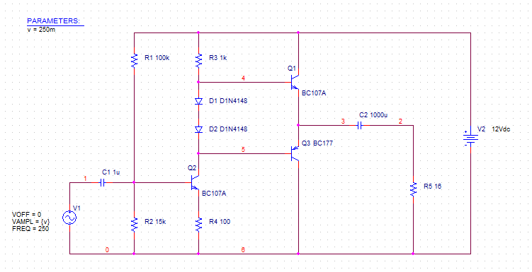
Schema etajului de amplificare clasa AB:

Slide 3
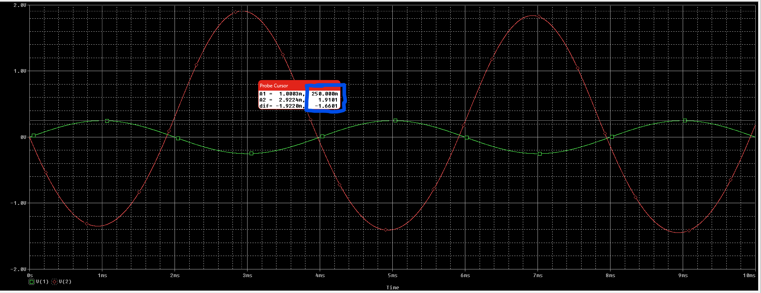
Amplificarea pentru un semnal de intrare de 250mv: A = Vout / Vin => A = 1,91V/0,25V = 7,64

Slide 4
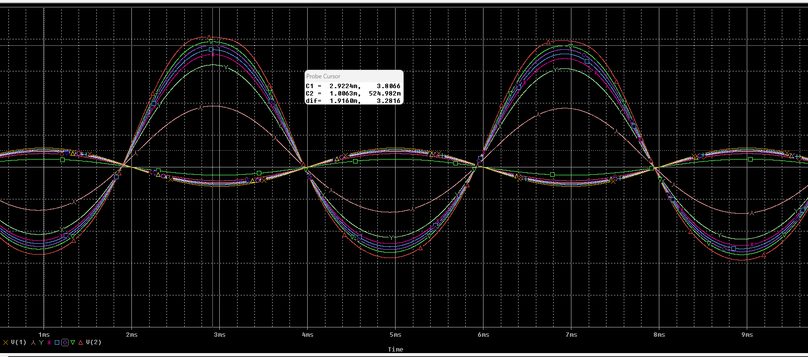
Valoarea maxima a intrarii pentru cate distorisunile nu depsesc 5% (0.382): Paramtetric sweep: 250m 425m 475m 500m 525m 550m 600m; -> Valoare gasita 525mV intrare: Amplif. max = 7.25 ~aprox 5% <

Slide 5
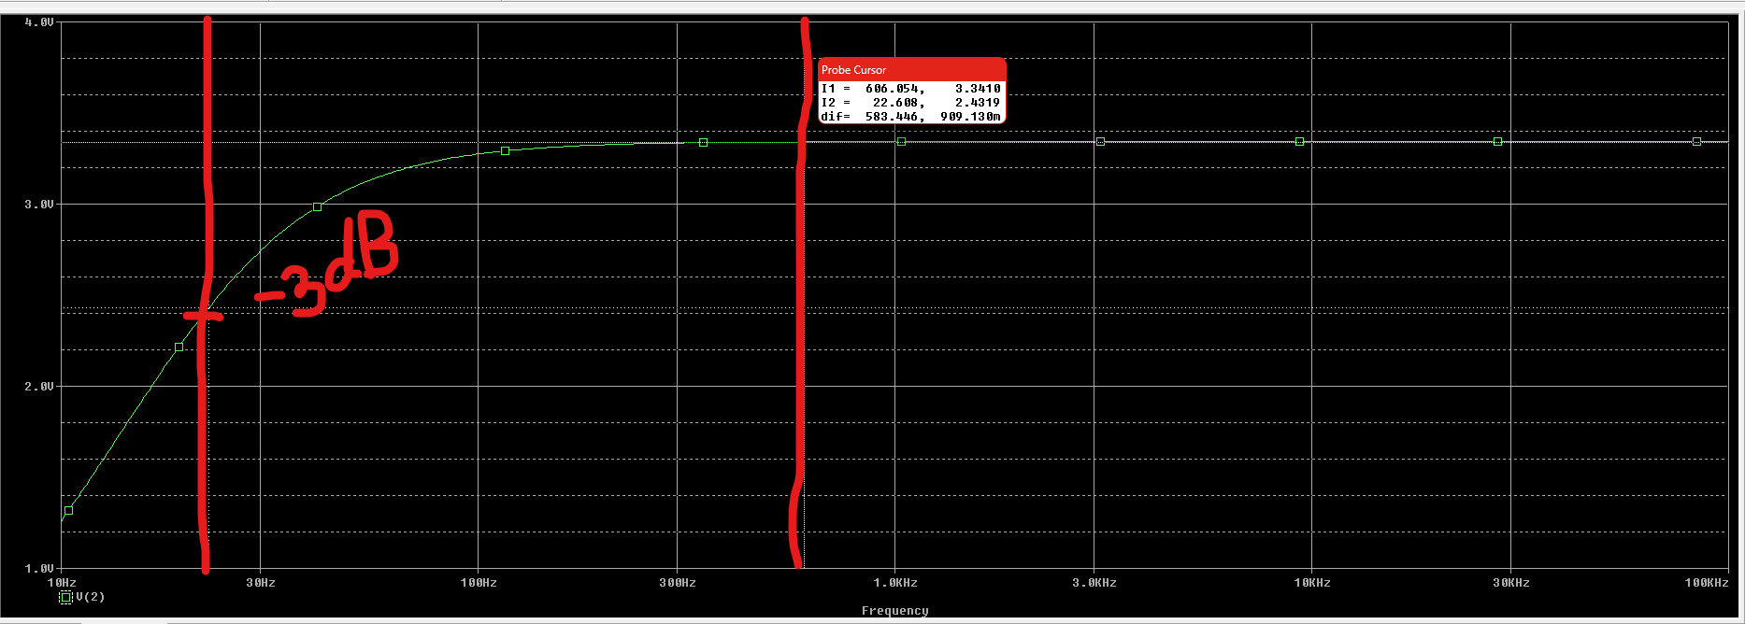
Banda de frecventa 30Hz-100Khz

Slide 6
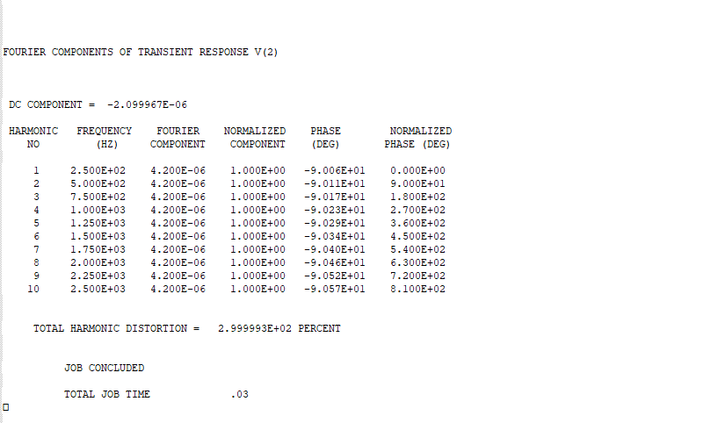
Analiza Fourier

